Slide 1
Округление чисел.
Прикидки

Slide 2
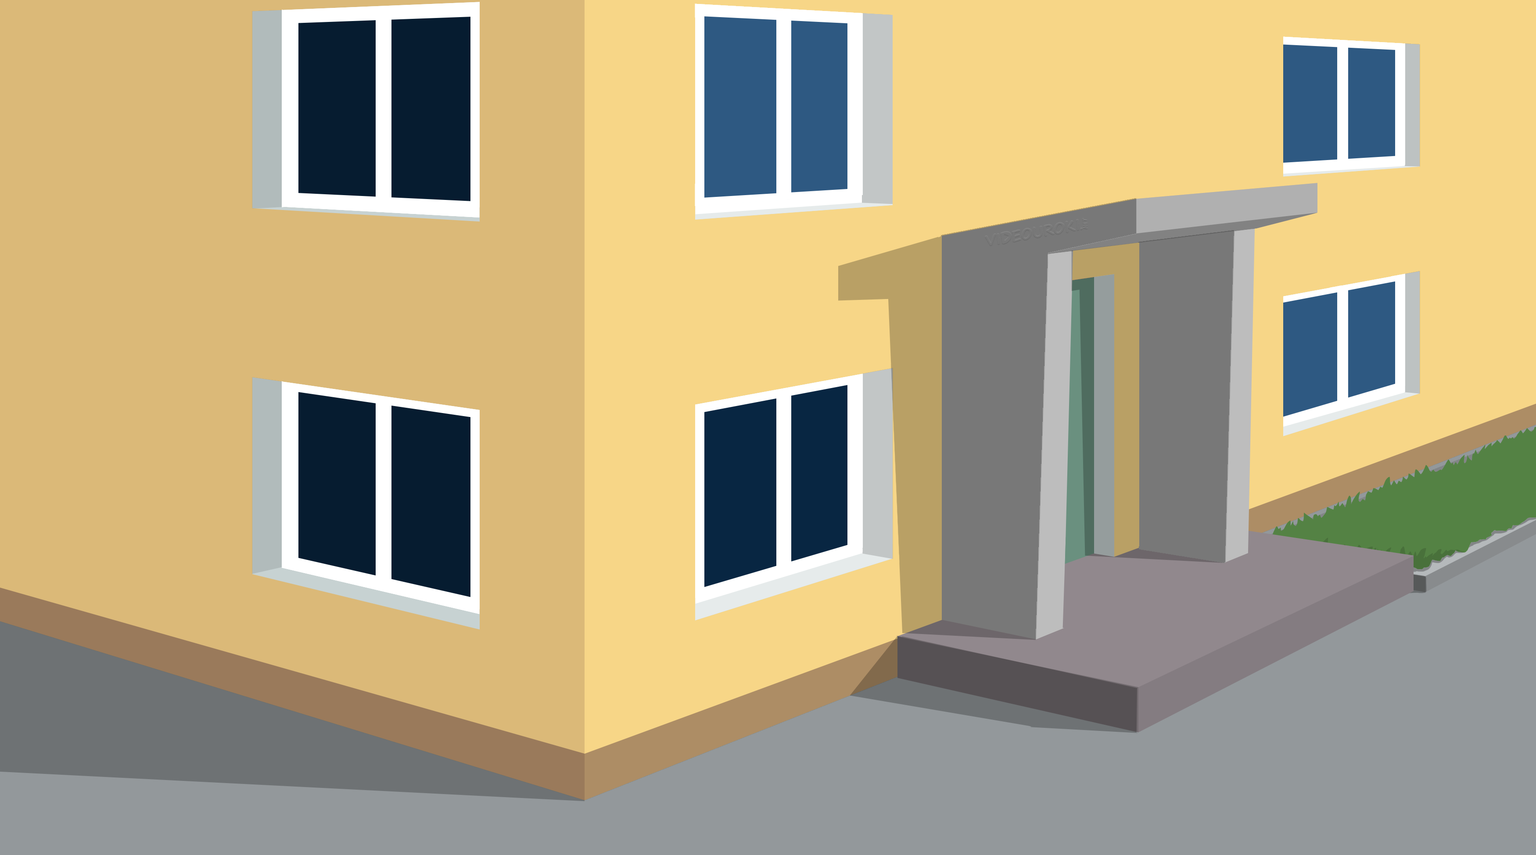
Представляешь, мы вчера на даче решили измерить площадь участков. Наш и тёти Тани.
И оказалось, что площадь нашего участка $6,17$ сотки, а у тёти Тани площадь участка $6,43$ сотки. Хотя мы всегда всем говорим, что площадь нашего участка шесть соток.
Выходит, что мы всех обманываем?
И надо говорить, что у нас на даче участок, площадь которого $6,17$сотки?
Мы тоже говорим, что площадь нашего участка $9$ соток, хотя никогда его не измеряли.
Может, и у нас площадь не равна $9$ соткам.
И вообще, когда люди рассказывают про свои дачи – они называют целое число соток.
Я ещё всегда удивлялся, как можно так точно измерить землю?

Slide 3
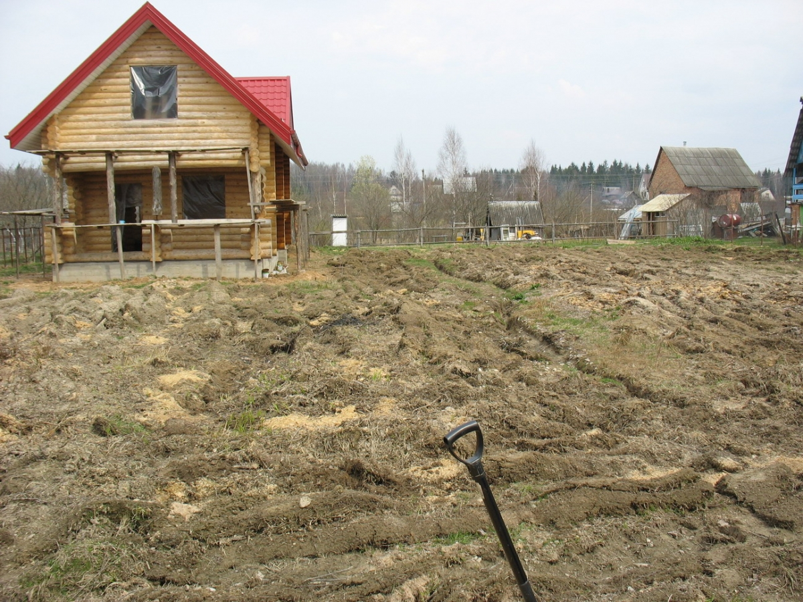
Там же ямы, бугорки точно измерить нельзя.

Slide 4
Пойдём к Электроше, может, он нам разъяснит – обманываем мы всех или нет?
Пойдём.

Slide 5
Здравствуйте, мальчики. Задавайте свой вопрос.
Электроша, здравствуй.
Мы снова к тебе и снова с вопросом.

Slide 6
Успокойся, Паша, никого вы не обманываете. Сейчас я вам всё расскажу.
Мы всем говорим, что у нас участок площадью $6$ соток.
Получается, что мы всех обманываем?
$S=6,17$ $соток$

Slide 7
Устный счёт
$$3\frac{7}{10}$$
$$\frac{15}{100}$$
$$6,5$$
$$9,8$$
$$=$$
$$3,7$$
$$=$$
$$0,15$$
$$<$$
$$7,9$$
$$7\frac{9}{10}$$
$$3,8$$
$$3\frac{8}{10}$$
$$3,8$$
$$3,6$$
$$=$$
$$=$$
$$>$$

Slide 8
Нет, Паша, вы никого не обманывали.
В данном случае $6$ соток – это приближённое значение числа $6,17$.

Slide 9
В таких случаях говорят, что число округлили до числа $6$.
Подожди, Электроша, а что это за знак? Какое-то неправильное равно?
Электроша решил просто красивое волнистое равно поставить.
$$6,17≈6$$

Slide 10
Это специальный знак, который используется при округлении числа.
Подожди, Электроша, а что это за знак? Какое-то неправильное равно?
Электроша решил просто красивое волнистое равно поставить.
$$6,17≈6$$
(приблизительно равно)

Slide 11
А всю запись читают так: «$6,17$приближённо равно $6$».
$$6,17≈6$$
(приблизительно равно)

Slide 12
Нет, Паша. Не совсем так.
Ага, понятно.
То есть мы просто взяли и отбросили дробную часть?
$$6,17≈6$$
$$17,95$$
$$≈17$$

Slide 13
Нет, Паша. Не совсем так.
Подожди, а $18$ здесь причём? Мы же округляем $17,95$.
$$6,17≈6$$
$$17,95$$
$$≈18$$

Slide 14
Договорились округлять к числу, которое находится ближе.
$$17,95≈18$$
$$17,95$$
$$0$$
$$17$$
$$18$$

Slide 15
Задание № 1
Округлите координаты точек:
A
B
C
D
$$8$$
$$8,1$$
$$8,3$$
$$8,7$$
$$8,9$$
$$9$$
Решение:
$$а) 8,1$$
$$≈8;$$
$$б) 8,3$$
$$≈8;$$
$$в) 8,7$$
$$≈9;$$
$$г) 8,9$$
$$≈9.$$
$$а) 8;$$
$$б) 8;$$
$$в) 9;$$
$$г) 9.$$
Ответ:

Slide 16
Задание № 1
Округлите координаты точек:
A
B
E
C
D
$$8$$
$$8,1$$
$$8,3$$
$$8,5$$
$$8,7$$
$$8,9$$
$$9$$
Решение:
Молодцы, ребята, а как вы думаете, число $8,5$ до какого числа надо округлять?
$$а) 8,1$$
$$≈8;$$
$$б) 8,3$$
$$≈8;$$
$$в) 8,7$$
$$≈9;$$
$$г) 8,9$$
$$≈9.$$
$$а) 8;$$
$$б) 8;$$
$$в) 9;$$
$$г) 9.$$
Ответ:

Slide 17
Задание № 1
Округлите координаты точек:
A
B
E
C
D
$$8$$
$$8,1$$
$$8,3$$
$$8,5$$
$$8,7$$
$$8,9$$
$$9$$
Решение:
Не знаем, оно же находится на одинаковом расстоянии и от $8,$ и от $9$.
$$а) 8,1$$
$$≈8;$$
$$б) 8,3$$
$$≈8;$$
$$в) 8,7$$
$$≈9;$$
$$г) 8,9$$
$$≈9.$$
$$а) 8;$$
$$б) 8;$$
$$в) 9;$$
$$г) 9.$$
Ответ:

Slide 18
Задание № 1
Округлите координаты точек:
A
B
E
C
D
$$8$$
$$8,1$$
$$8,3$$
$$8,5$$
$$8,7$$
$$8,9$$
$$9$$
Решение:
В таком случае всегда число округляют в большую сторону, то есть $8,5$ мы должны округлить до $9$.
$$а) 8,1$$
$$≈8;$$
$$б) 8,3$$
$$≈8;$$
$$в) 8,7$$
$$≈9;$$
$$8,5≈9$$
$$г) 8,9$$
$$≈9.$$
$$а) 8;$$
$$б) 8;$$
$$в) 9;$$
$$г) 9.$$
Ответ:

Slide 19
До этого момента мы с вами округляли все дроби до целых частей.
Но на самом деле округлять можно до любого разряда.
$$0,1$$
A
$$0,2$$
$$0,12$$
$$0,12$$

Slide 20
$$0,1$$
A
$$0,2$$
$$0,12$$
$$0,12$$

Slide 21
$$0,1$$
A
$$0,2$$
$$0,12$$
$$0,12$$
$$≈0,1$$

Slide 22
Но каждый раз изображать координатный луч не очень удобно.
Существует правило, которое помогает округлять любые числа до любых разрядов.

Slide 23
Правило
Для того, чтобы десятичную дробь округлить до единиц, десятых, сотых и так далее, надо все следующие за этим разрядом цифры отбросить.
Если при этом первая из цифр, которые мы отбрасываем, равна $0$, $1$, $2$, $3$ или $4$, то последняя из оставшихся цифр не меняется.
Если же первая из отбрасываемых цифр равна $5$, $6$, $7$, $8$ или $9$, то последняя из оставшихся цифр увеличивается на единицу.

Slide 24
Конечно.
Что-то не очень понятно.
Электроша, ты можешь объяснить это правило ещё раз?

Slide 25
$$7,359$$
$$≈7,4$$
$$5,128$$
$$≈5,1$$

Slide 26
Вам стало понятно?
Да, Электроша. Можешь нам дать задание и проверить, как мы всё поняли.

Slide 27
Задание № 2
Округлите:
а) до десятых: $152,268;42,3754;$
б) до сотых: $17,495;42,35154.$
Решение:
$$а) 152,268$$
$$≈152,3;$$
$$42,3754$$
$$≈42,4;$$
$$а) 152,3;42,4;$$
Ответ:

Slide 28
Задание № 2
Округлите:
а) до десятых: $152,268;42,3754;$
б) до сотых: $17,495;42,35154.$
Решение:
Подожди, Электроша, но это же равно $17,5$?
$$а) 152,268$$
$$≈152,3;$$
$$42,3754$$
$$≈42,4;$$
$$б) 17,495$$
$$≈17,50;$$
$$а) 152,3;42,4;$$
Ответ:

Slide 29
Задание № 2
Округлите:
а) до десятых: $152,268;42,3754;$
б) до сотых: $17,495;42,35154.$
Решение:
Когда речь идёт об округлении, последние нули в записи десятичной дроби не отбрасываются.
Они показывают разряд, до которого мы округляли.
$$а) 152,268$$
$$≈152,3;$$
$$42,3754$$
$$≈42,4;$$
$$б) 17,495$$
$$≈17,50;$$
$$а) 152,3;42,4;$$
Ответ:

Slide 30
Задание № 2
Округлите:
а) до десятых: $152,268;42,3754;$
б) до сотых: $17,495;42,35154.$
Решение:
$$а) 152,268$$
$$≈152,3;$$
$$42,3754$$
$$≈42,4;$$
$$б) 17,495$$
$$≈17,50;$$
$$42,35154$$
$$≈42,35.$$
$$а) 152,3;42,4;$$
Ответ:
$$б) 17,50;42,35.$$

Slide 31
Молодцы, ребята. Вы хорошо справились.

Slide 32
Но округлять можно не только десятичные дроби, но и натуральные числа.
Так поступают очень часто.

Slide 33
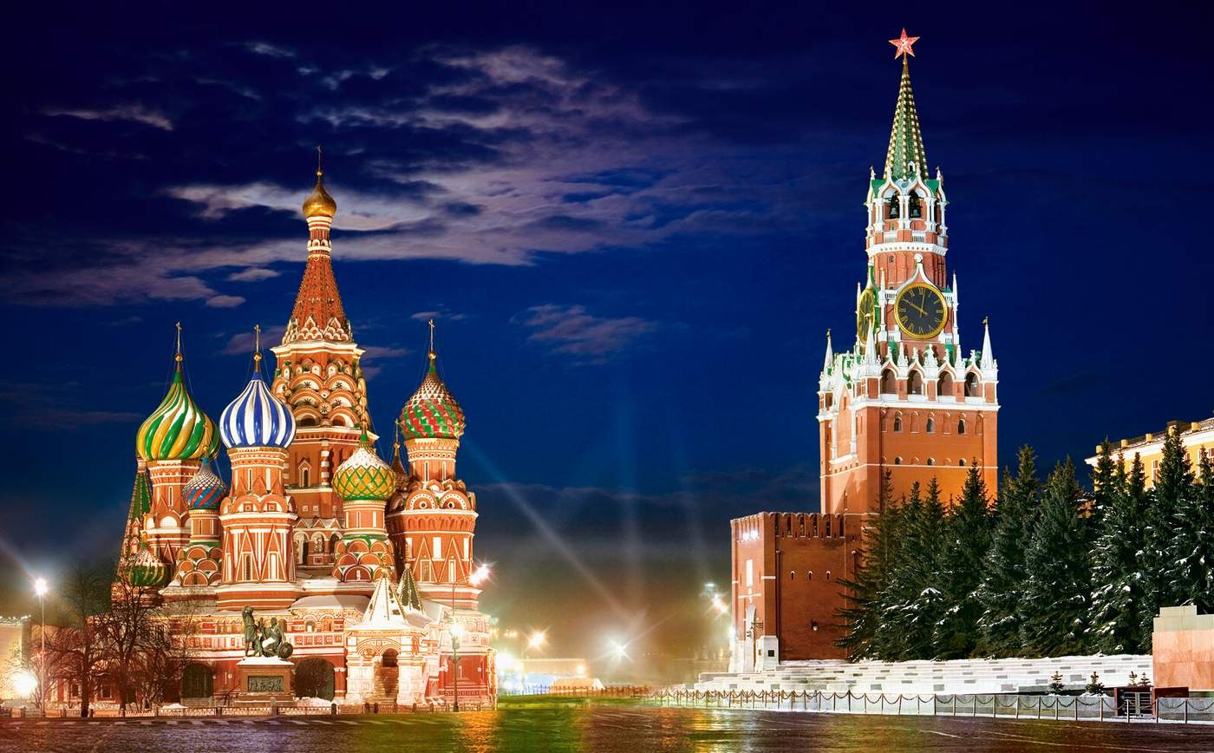
Знаете ли вы, сколько жителей в городе Москве?
Примерно $12 400 000$ человек.

Slide 34
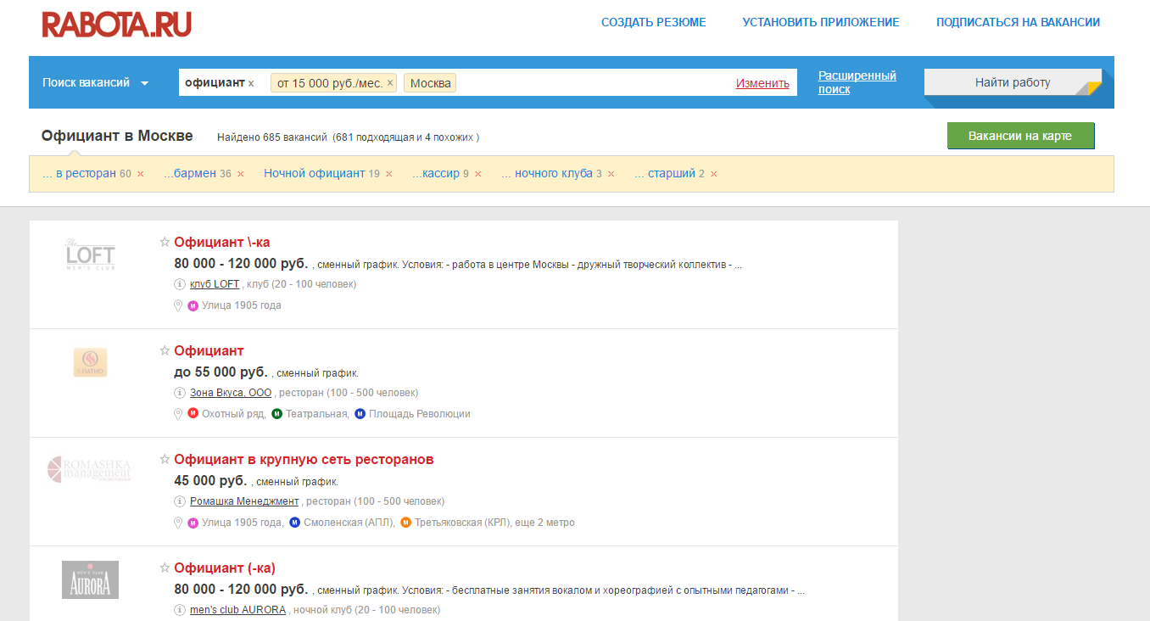
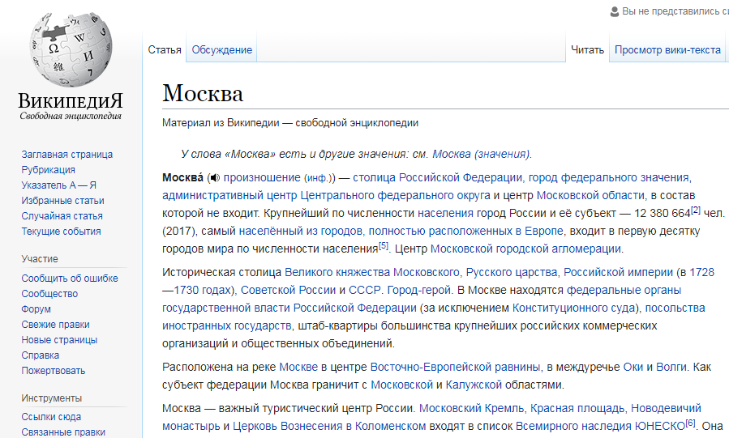

Slide 35
Округление натуральных чисел очень похоже на округление десятичных дробей.

Slide 36
Правило
При округлении натуральных чисел до какого-либо разряда вместо всех следующих за ним цифр младших разрядов пишут нули.
При этом если первая из цифр, следовавших за этим разрядом, была равной $5$, $6$, $7$, $8$ или $9$, то цифра в данном разряде увеличивается на единицу.

Slide 37
$$185 757$$
$$≈185 760$$

Slide 38
Задание № 3
Округлите до десятков, сотен и тысяч $5 372$.
Решение:
$$5 372$$
$$≈5 370.$$
До десятков:
$$5 372$$
$$≈5 400.$$
До сотен:
$$5 372$$
$$≈5 000.$$
До тысяч:

Slide 39
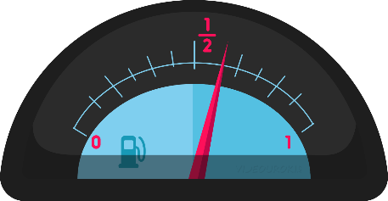
До места назначения водителю осталось проехать всего $279$ км. Расход бензина составляет $9$ л на $100$ километров. Объём топливного бака равен $60$ л.
Водитель спокоен – ему точно хватит бензина до конца маршрута.
Как водителю удалось быстро произвести расчёты?
Нет.
Мальчики, у вас есть какие-то предположения?

Slide 40
До места назначения водителю осталось проехать всего $279$ км. Расход бензина составляет $9$ л на $100$ километров. Объём топливного бака равен $60$ л.
Водитель спокоен – ему точно хватит бензина до конца маршрута.
Как водителю удалось быстро произвести расчёты?
Расход топлива на $100$ км $≈10$ л.
Оставшееся расстояние $≈300$ км.
$\left(300 :100\right)⋅10=30$ л.
Водитель просто прикинул значение числового выражения.
Он округлял все числа в большую сторону: и количество километров и расход топлива.
Если топлива хватит при таких округленных данных, то на самом деле его точно будет достаточно.
$$\left(279 :100\right)⋅9$$

Slide 41
Прикидку нужно применять тогда, когда можно заменить трудные вычисления простыми расчётами.

Slide 42
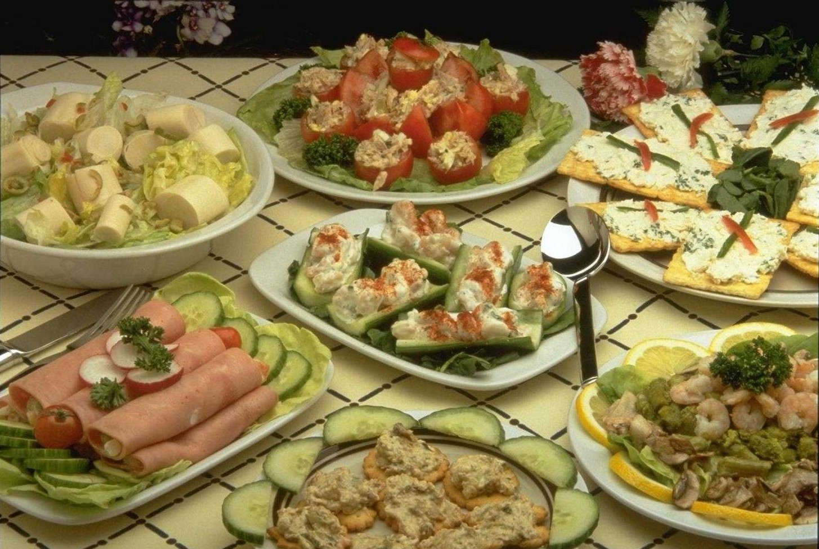

Slide 44
Вам всё понятно, ребята?
Да.

Slide 45
Задание № 4
Саша, представь, что у тебя есть $500$ рублей. Ты хочешь купить Паше на день рождения $24$ шоколадки по $18$ рублей каждая.
Используя прикидку, определи, хватит ли тебе денег?
Решение:
Стоимость одной шоколадки $≈20$ руб.
Количество шоколадок $≈25$ шт.
$20 ⋅ 25=500$ руб.
Ответ: да, хватит.

Slide 46
Итоги урока
Для того, чтобы десятичную дробь округлить до единиц, десятых, сотых и так далее, надо все следующие за этим разрядом цифры отбросить. Если при этом первая из цифр, которые мы отбрасываем, равна $0$, $1$, $2$, $3$ или $4$, то последняя из оставшихся цифр не меняется. Если же первая из отбрасываемых цифр равна $5$, $6$, $7$, $8$ или $9$, то последняя из оставшихся цифр увеличивается на единицу.
При округлении натуральных чисел до какого-либо разряда вместо всех следующих за ним цифр младших разрядов пишут нули. При этом если первая из цифр, следовавших за этим разрядом, была равной $5$, $6$, $7$, $8$ или $9$, то цифра в данном разряде увеличивается на единицу.

